Slide 1

Progress report
目标：测得电池的完整充放电曲线
工作：搭建控制电池充放电并对电压电流采样的硬件电路
无线通信模块
电压监测模块
电池采样芯片
stm32芯片
电流监测模块
储存模块
电池充电模块
电池

Slide 2
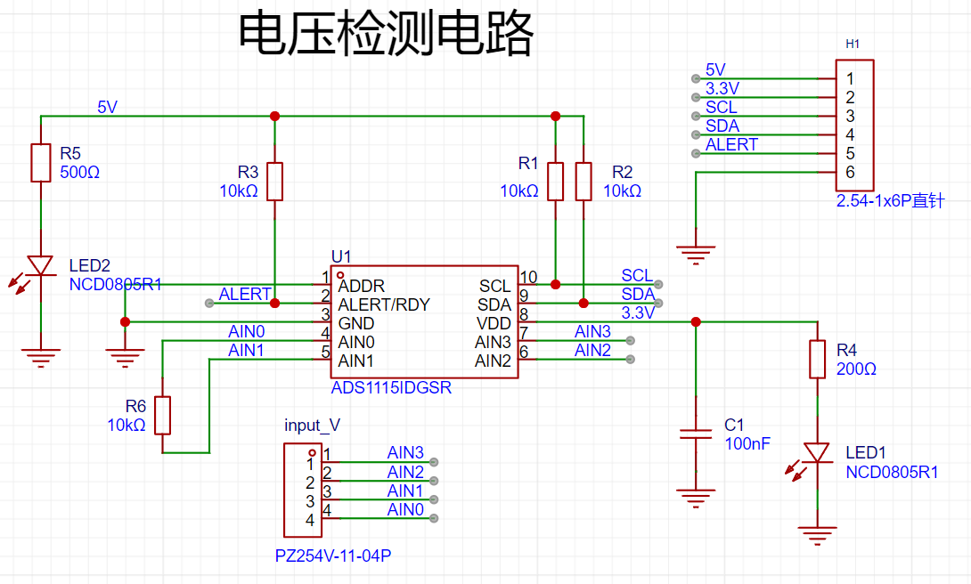
Progress report
电压监测电路--ADS1115
ADS1115是德州仪器推出的
具有IIC接口的16位ADC转换器
量程：6.144V
LSB：187.5uV
四个单端输入或两个差分输入

Slide 3
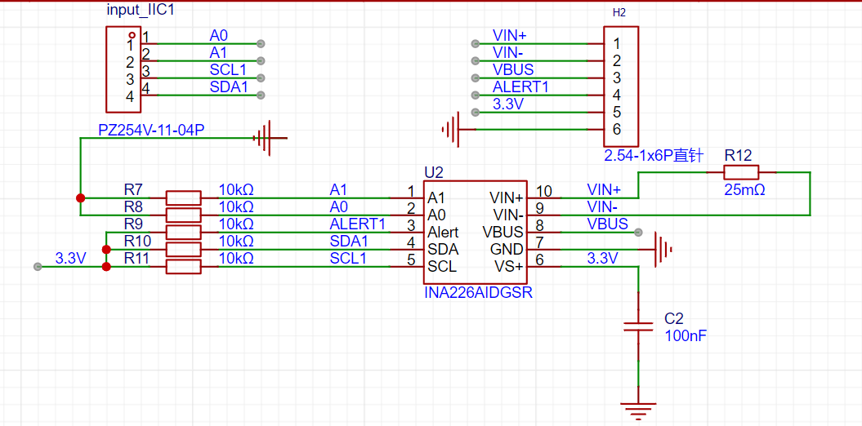
Progress report
电流监测电路--INA226
INA226是电流并联和功率监控器，
INA226监控并联压降和总线电源电压。可编程校准值、转换时间和平均法，结合了内部乘法器，可直接读出电流(安)和功率(瓦)
量程：3.2A
LSB：0.1mA

Slide 4
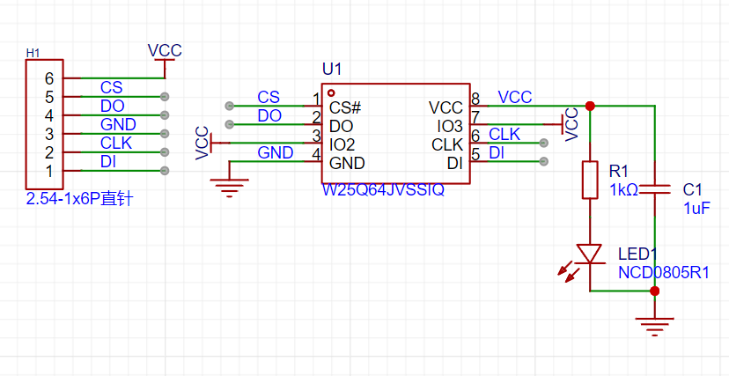
Progress report
储存模块--W25Q64
W25Q64是一种常见的串行闪存存储器，由Winbond公司生产。它的容量为64兆比特（8兆字节），采用SPI接口进行通信。
SPI通信

Slide 5
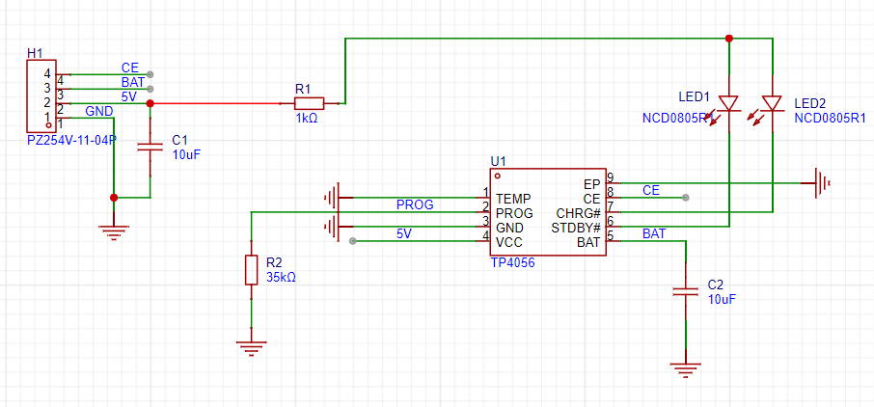
Progress report
35mA充电模块--TP4056
充电模式：先恒流再恒压
（1）当电池电压低于 3V时，管理芯片采用小电流对电池进行预充电。
（2）当电池电压超过 3V 时，充电器采用恒流模式对电池充电，充电电流由R2电阻（如图）决定
（3）当电池电压接近 4.2V 电压时,充电电流逐渐减小，TP4056进入恒压充电模式。
（4）当充电电流减小到额定电流的1/10,充电周期结束，CHRG 端输出高阻态（LED2灭），STDBY 端输出低电平（LED1亮）。
（5）当电池电压降至4.05V（对应电池电量约为80~90%），管理芯片重新启动充电循环。

Slide 6
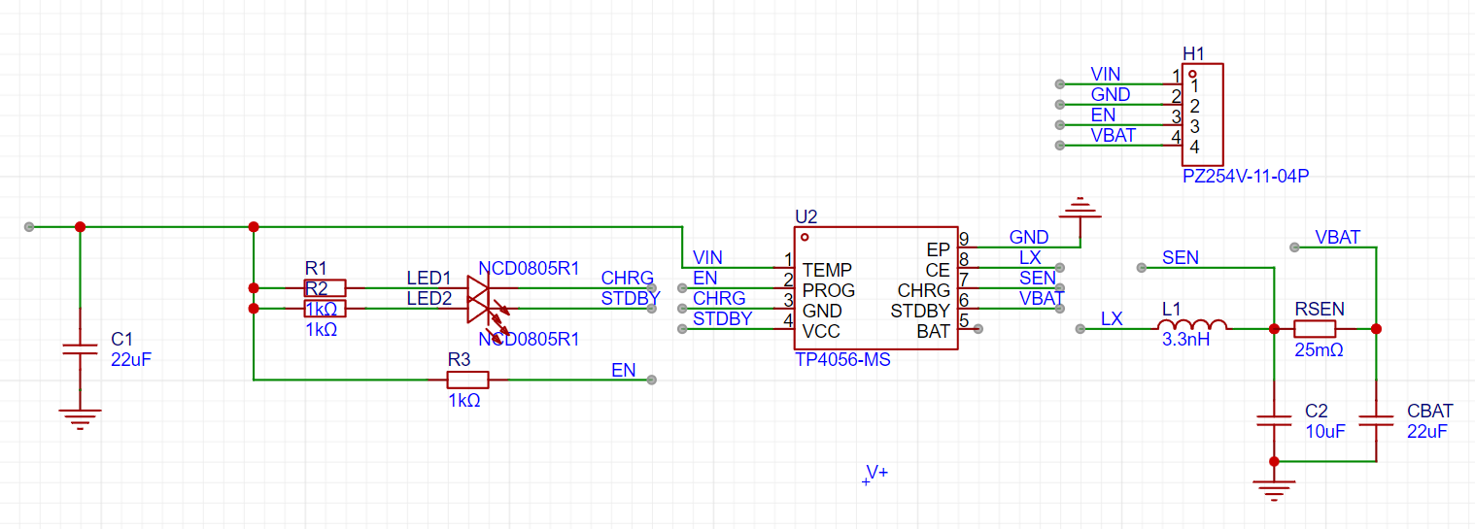
Progress report
2A充电模块--PW4035
充电模式：先恒流再恒压
（1）当电池电压低于 2.9V时，管理芯片采用小电流对电池进行预充电（1/10的额定电流）。
（2）当电池电压超过 2.9V 时，充电器采用恒流模式对电池充电，充电电流由RSEN电阻（如图）决定
（3）当电池电压接近 4.2V 电压时,充电电流逐渐减小，TP4056进入恒压充电模式。
（4）当充电电流减小到额定电流的1/10,充电周期结束，CHRG 端输出高阻态（LED2灭），STDBY 端输出低电平（LED1亮）。
（5）当电池电压降至4.05V（对应电池电量约为80~90%），管理芯片重新启动充电循环。

Slide 7
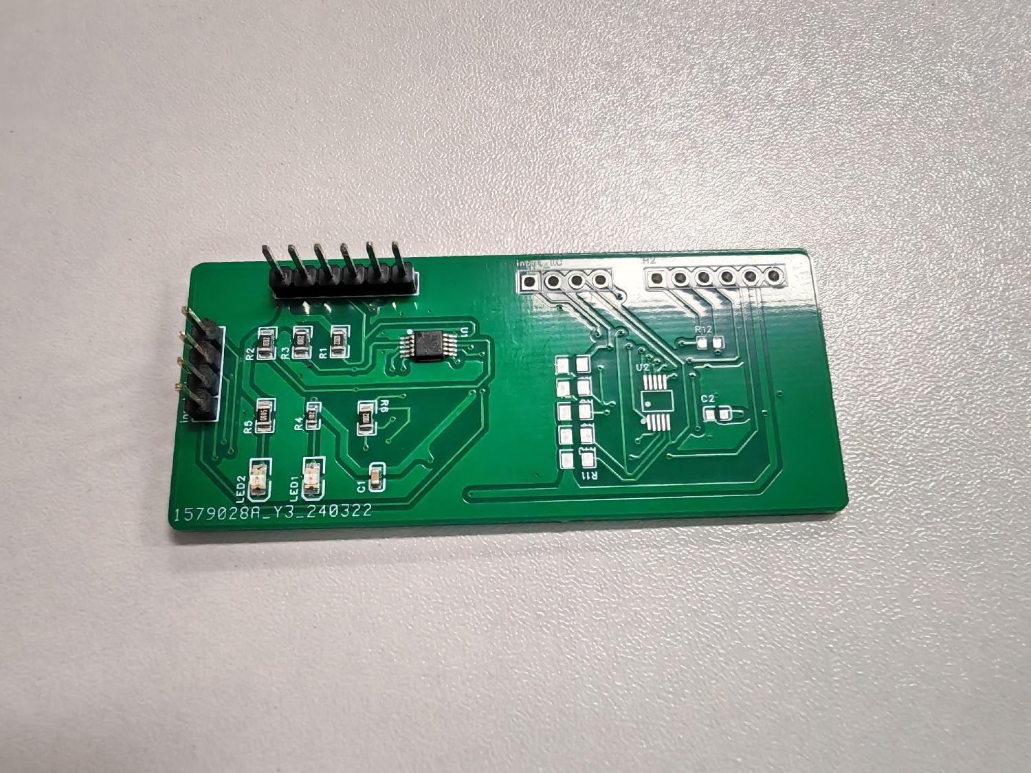
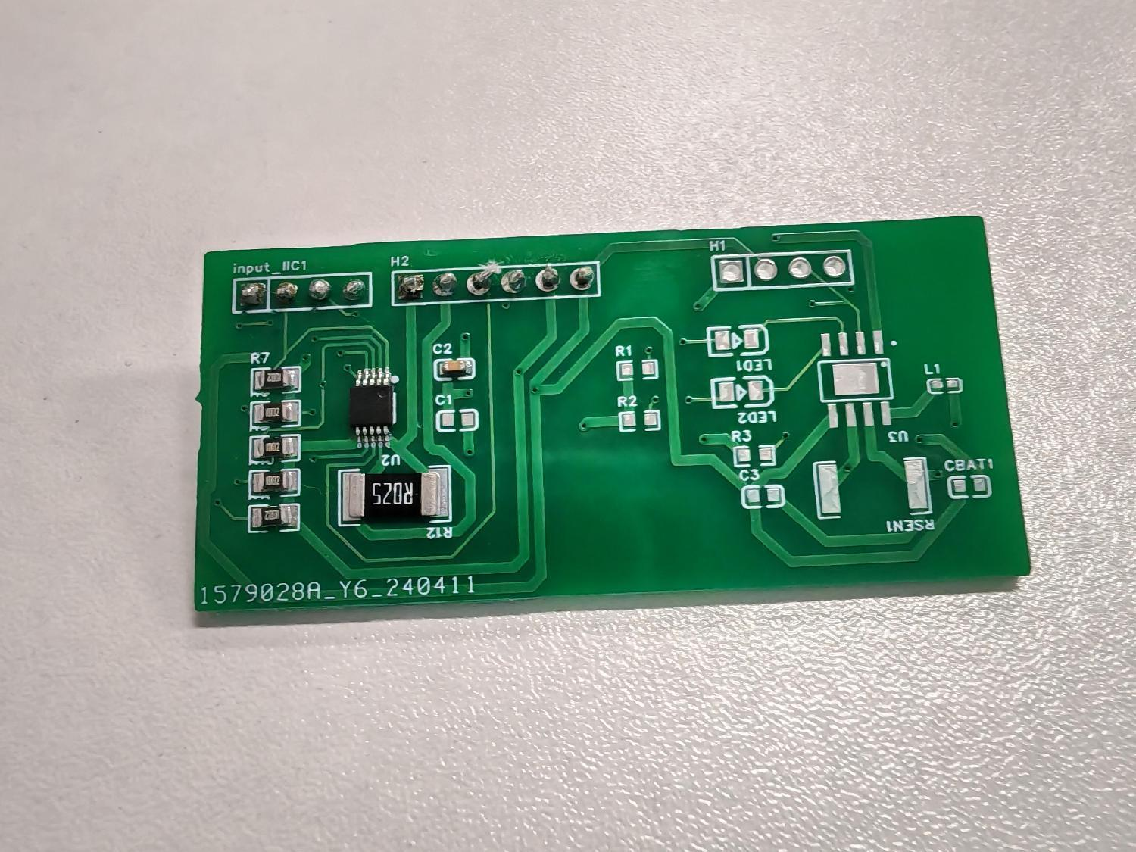
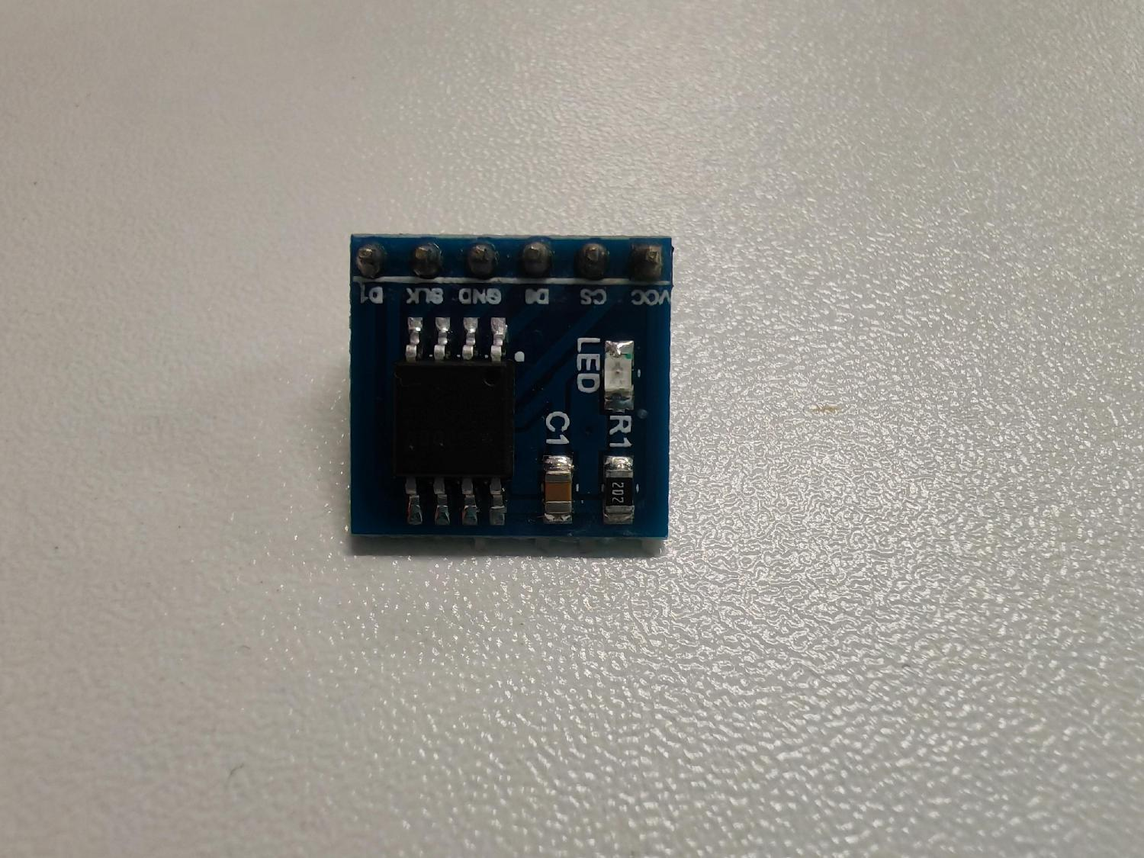
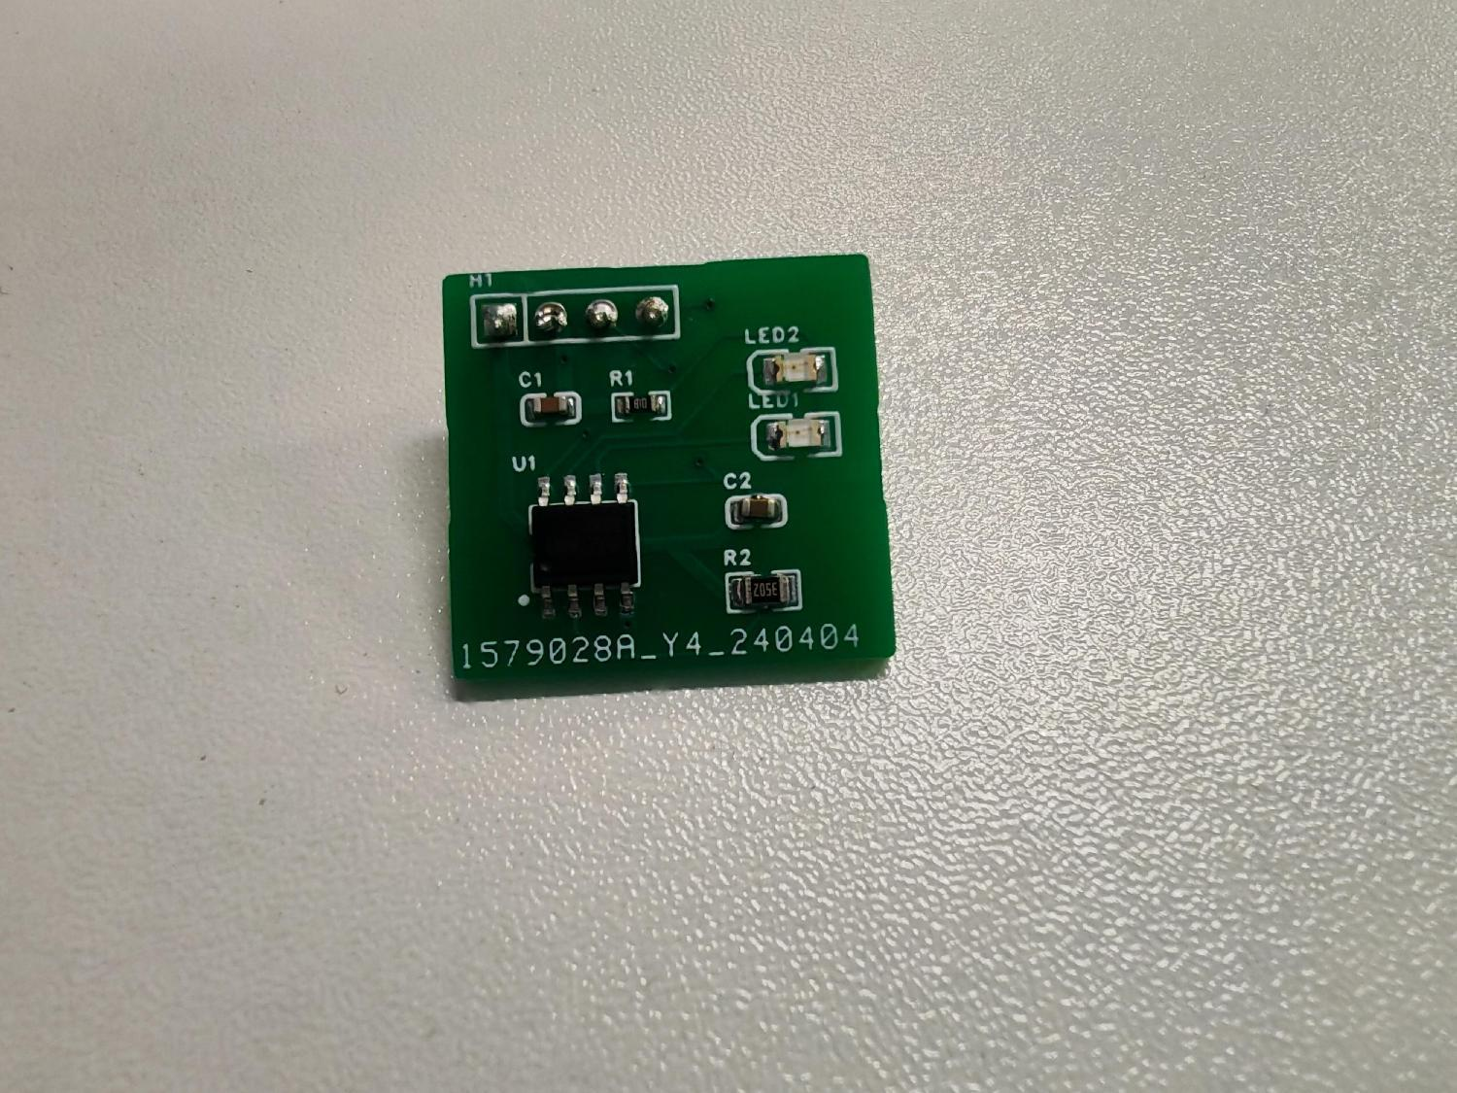
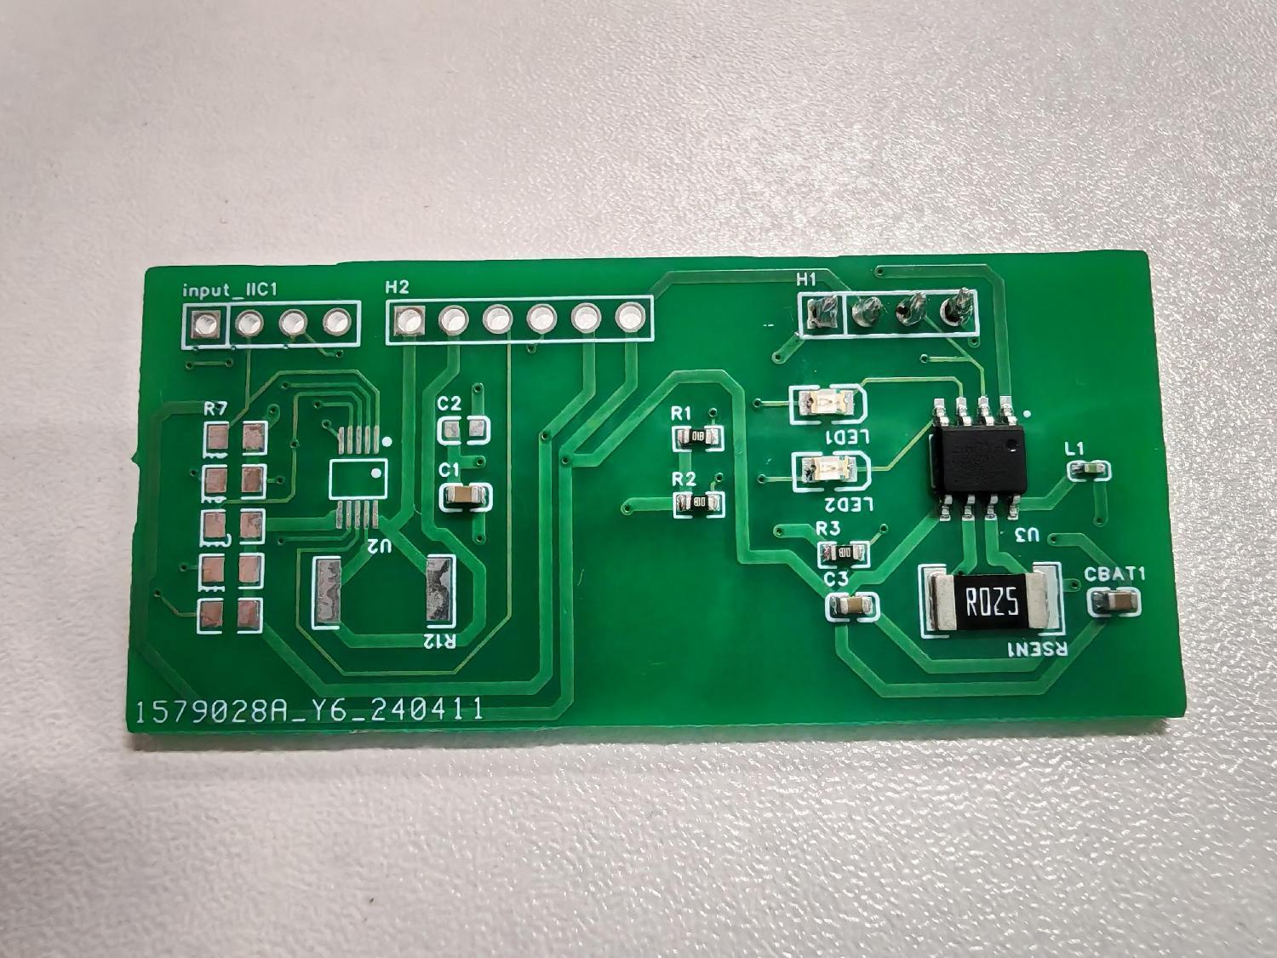
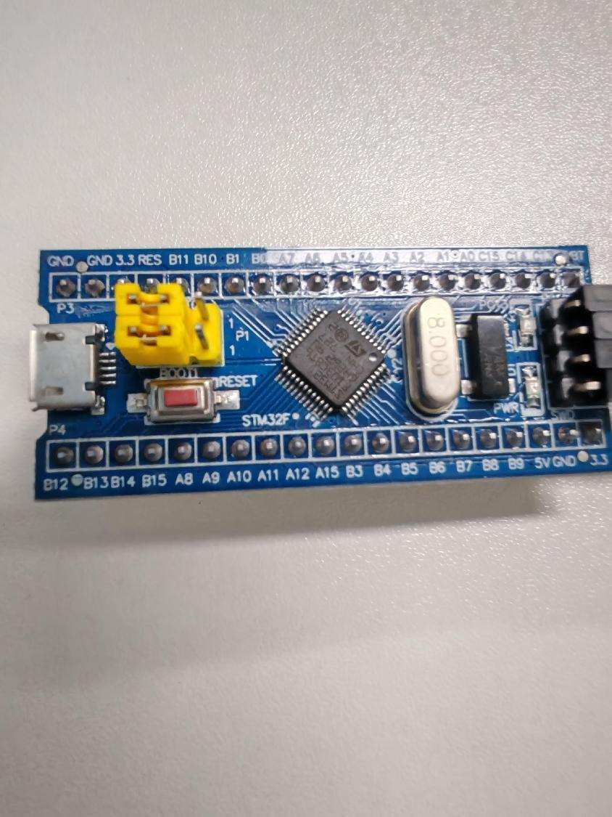
Progress report
各模块展示
ADS1115 INA226 W25Q64
TP4056 PW4035 STM32

Slide 8
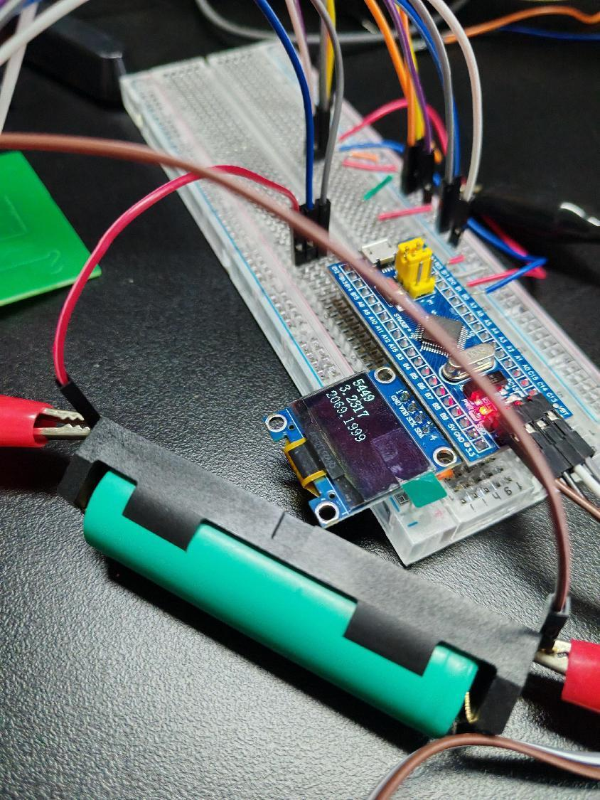
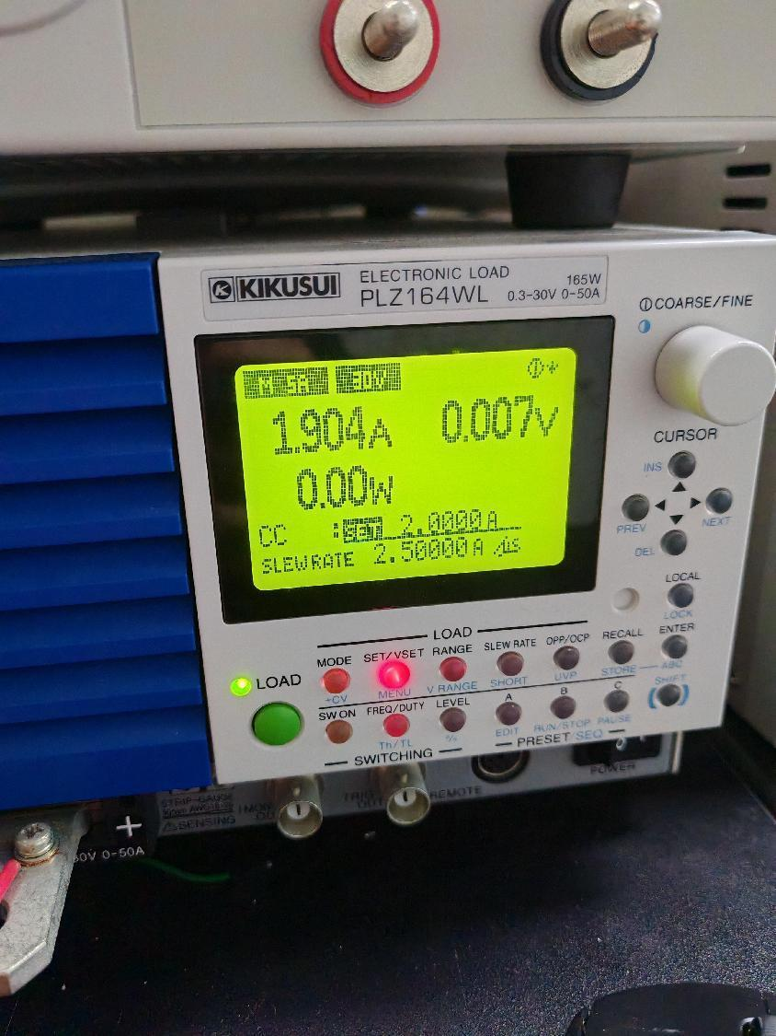
Progress report
放电测试
电池搭载电子负载恒流放电
万用表测量与芯片测量误差
电压：<0.01V
电流：<50mA
问题1：路端电压
问题2：电压与电流连续测量bug
（代码问题）
问题3：当电池路端电压降到3.24V，
放电电流持续下降到0.8A以下

Slide 9
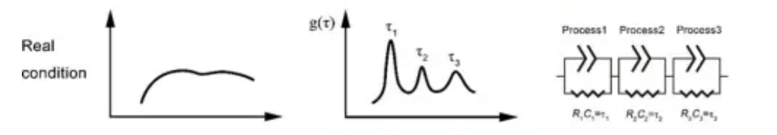
Progress report
数据处理--从充放电数据到EIS谱图
放电曲线
drt谱图
EIS谱图

Slide 10
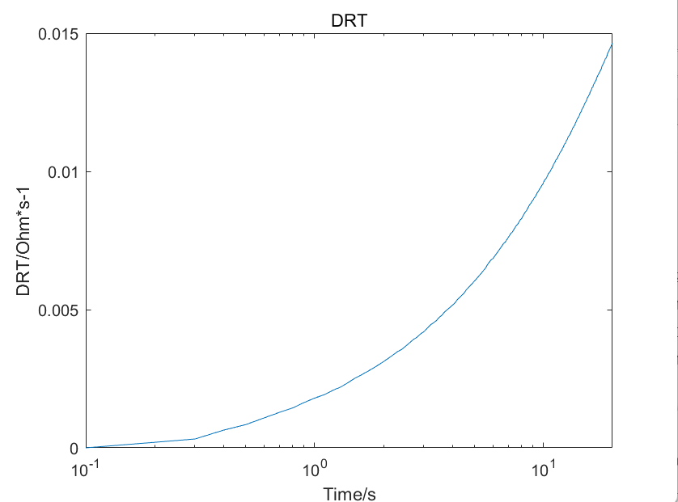
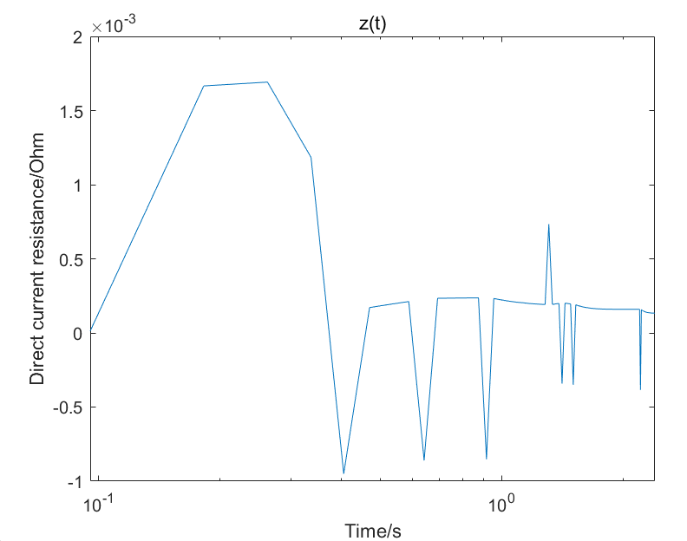
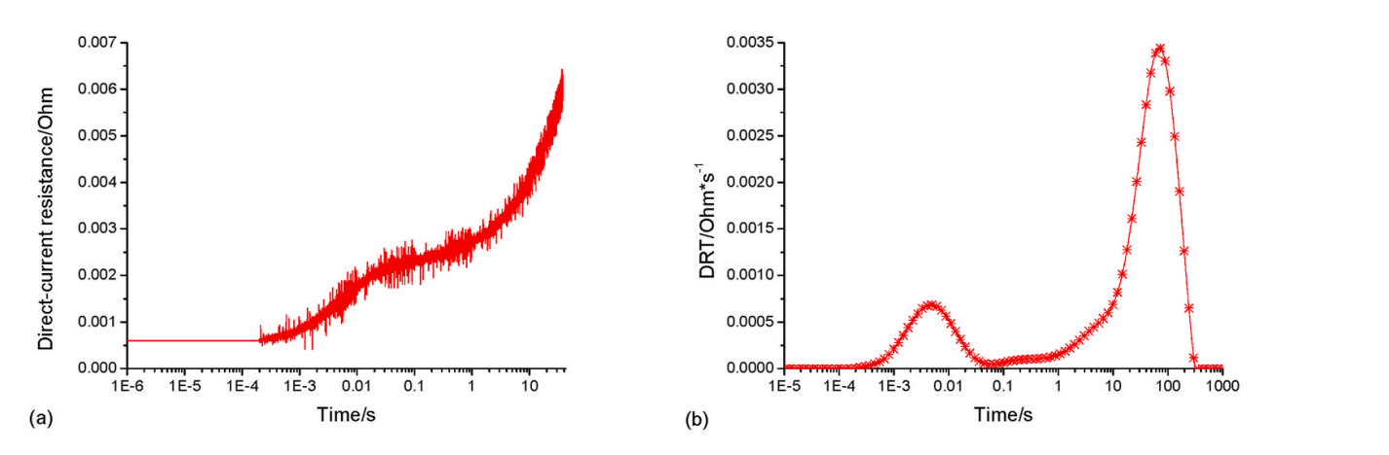
Progress report
数据处理--从充放电数据到EIS谱图
问题1：数据提取
t:0-40s
采样精度：0.001s
问题2：反卷积算法优化

